Slide 1
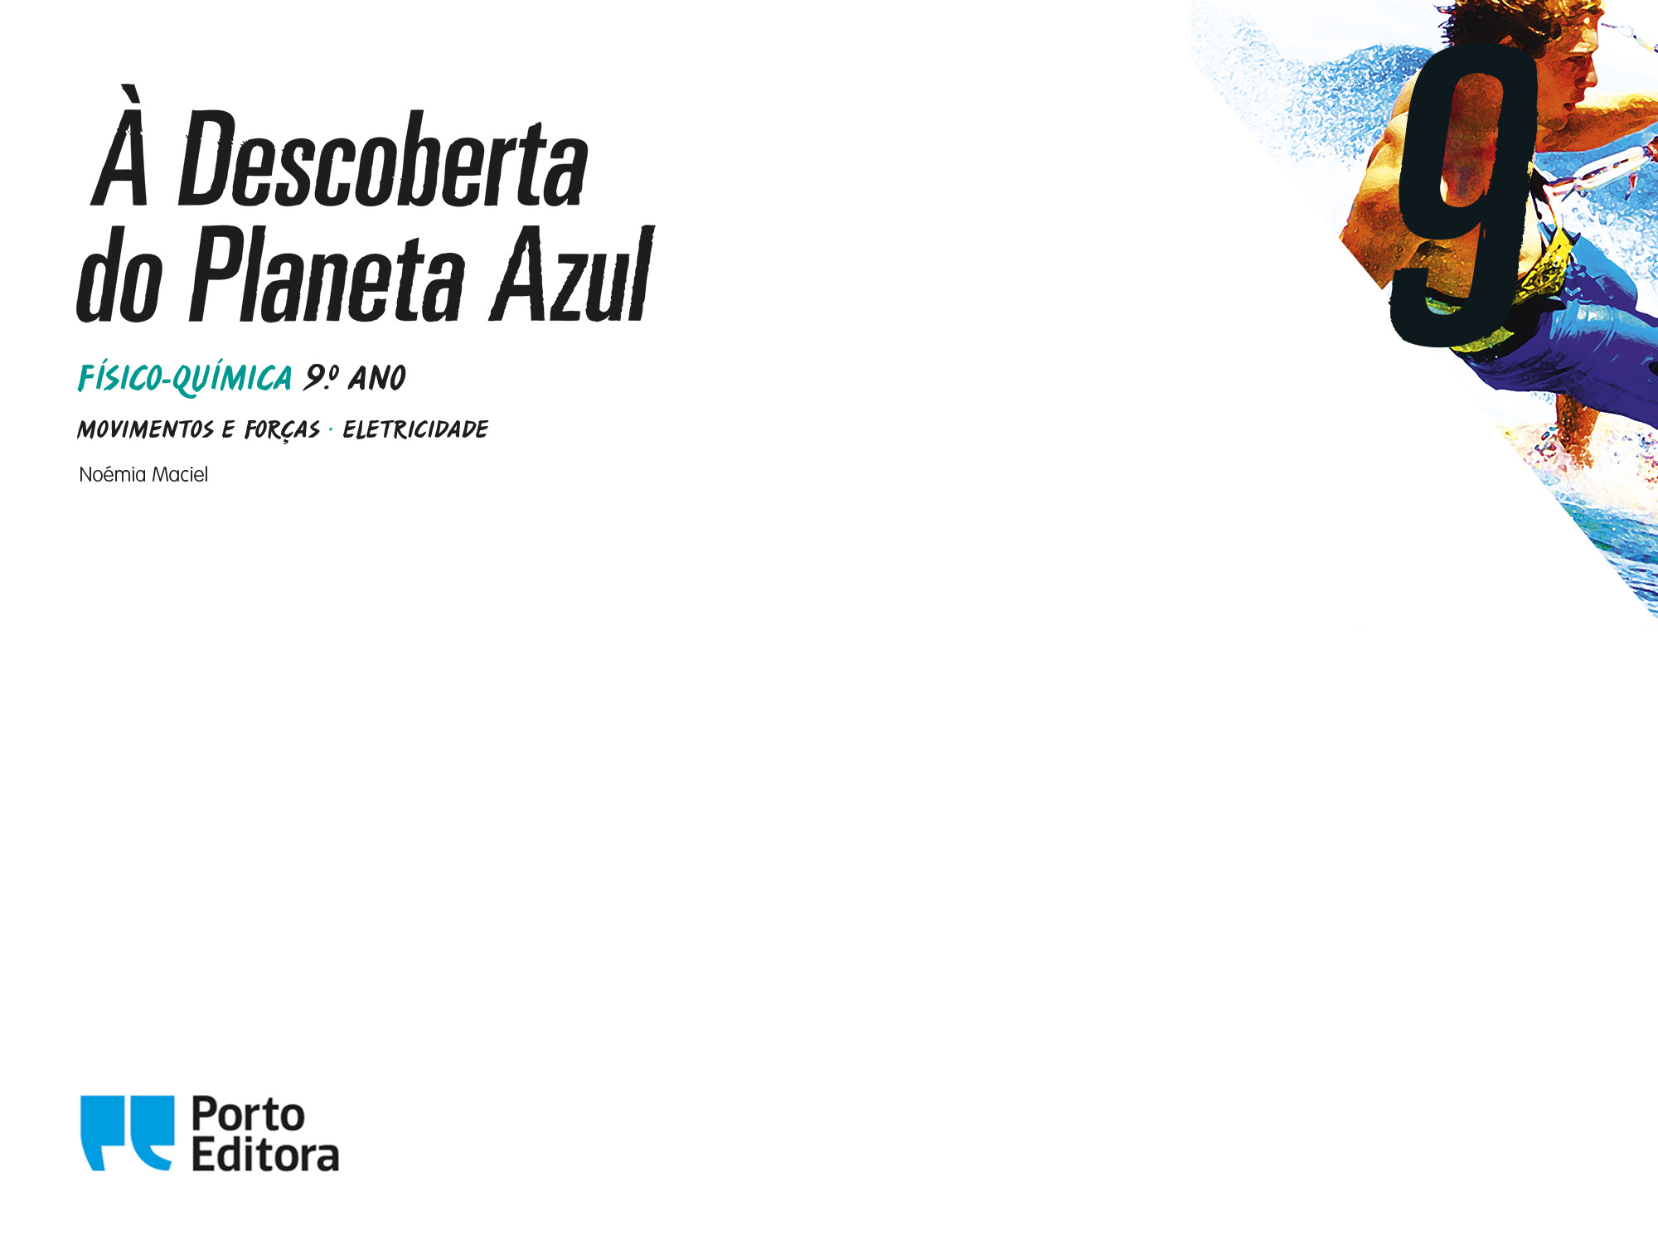
1.6. Limites de velocidade e distância de segurança
M6
M18

Slide 2
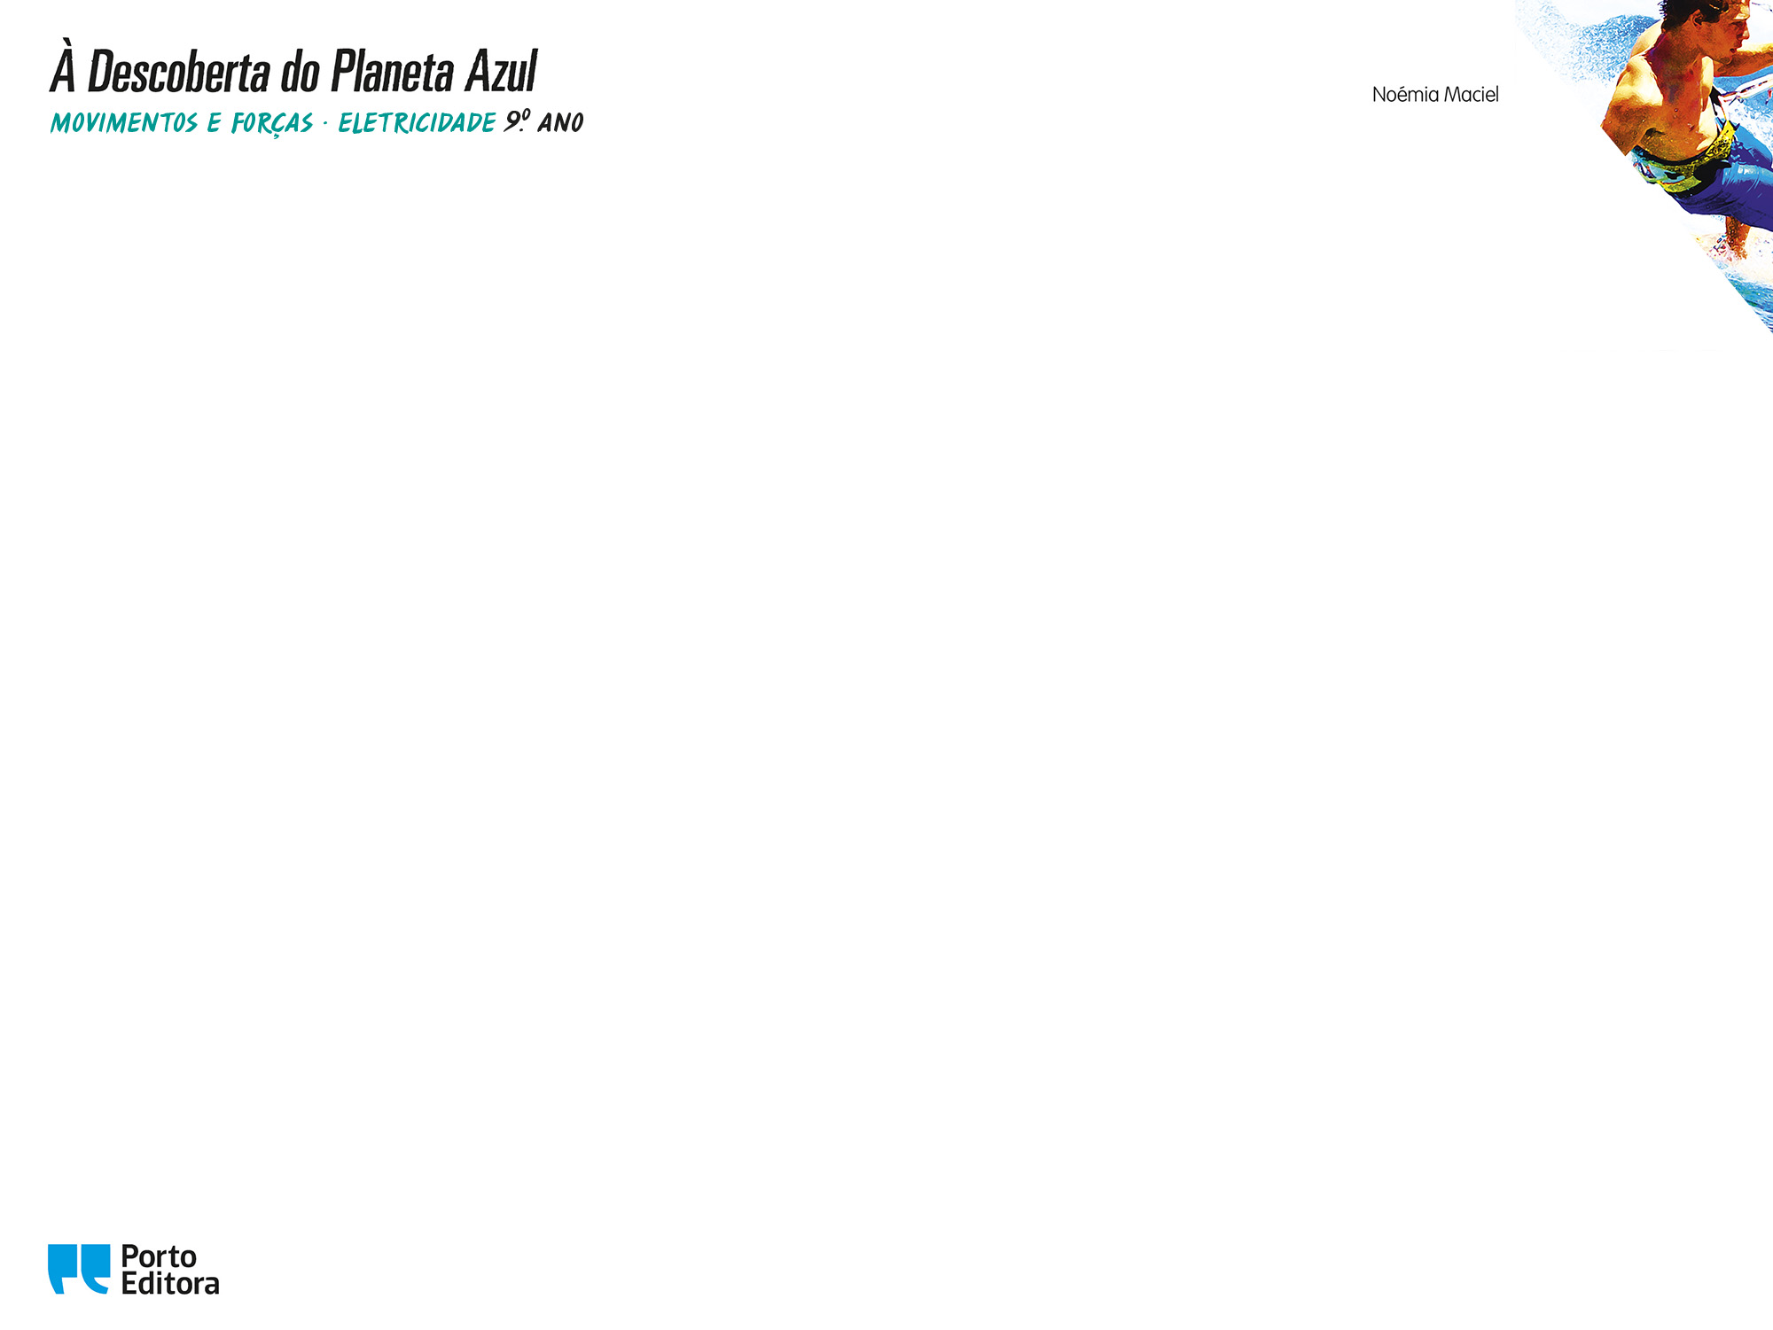
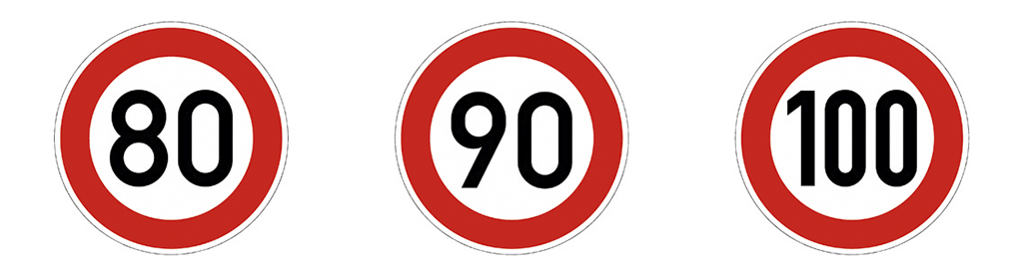
Limites de velocidade
Os limites de velocidade rodoviária previstos no código da Estrada são apresentados em km/h e dizem respeito à velocidade instantânea, isto é, dizem respeito à velocidade que é medida, instantaneamente, no velocímetro do automóvel.
M6

Slide 3
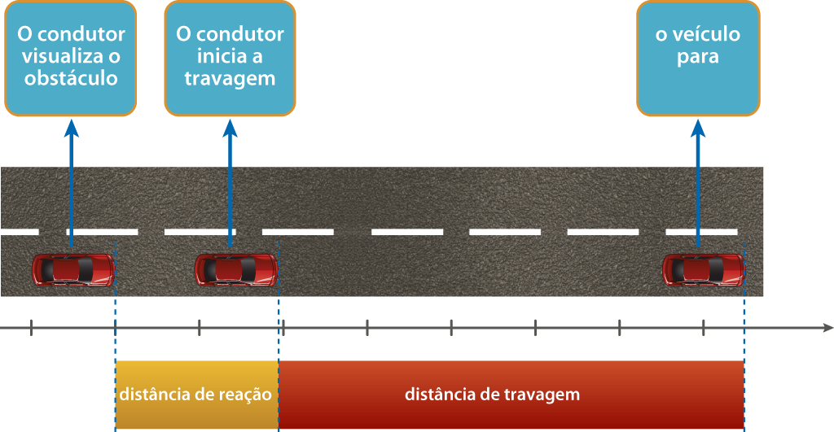
Distância de segurança
M6

Slide 4
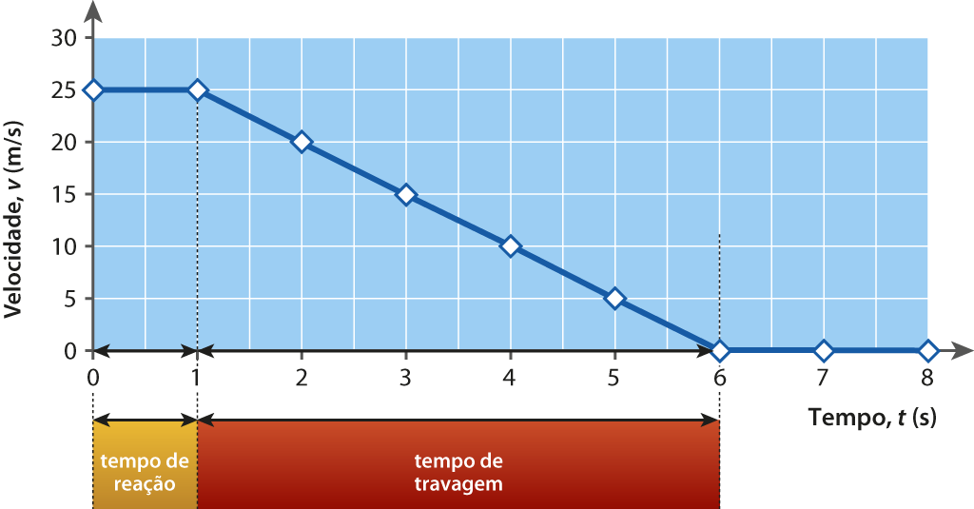
Distância de segurança
O intervalo de tempo decorrido entre o instante em que o condutor se apercebe do obstáculo e o instante em que se inicia a travagem designa-se por tempo de reação.
A distância percorrida pelo veículo durante o tempo de reação designa-se por distância de reação.
M6

Slide 5
Distância de segurança
O tempo de reação depende, por exemplo:
da idade da pessoa;
da sua concentração, do seu cansaço;
do consumo de álcool, drogas e certos medicamentos.
M6

Slide 6
Distância de segurança
O intervalo de tempo decorrido entre o instante em que se inicia a travagem e o instante em que o veículo para designa-se por tempo de travagem.
A distância percorrida pelo veículo durante o tempo de travagem designa-se por distância de travagem.
M6

Slide 7
Distância de segurança
O tempo de travagem depende, por exemplo:
da velocidade com que o veículo inicia a travagem (quanto maior for essa velocidade mais tempo o condutor demora a parar o veículo);
do estado dos travões e dos pneus do veículo;
do estado do pavimento, etc.
M6

Slide 8
Distância de segurança
Para evitar o acidente, o veículo deverá estar, no instante em que avista o obstáculo, a uma distância mínima igual à distância de reação mais a distância de travagem.
Esta distância mínima designa-se por distância de segurança.
M6

Slide 9
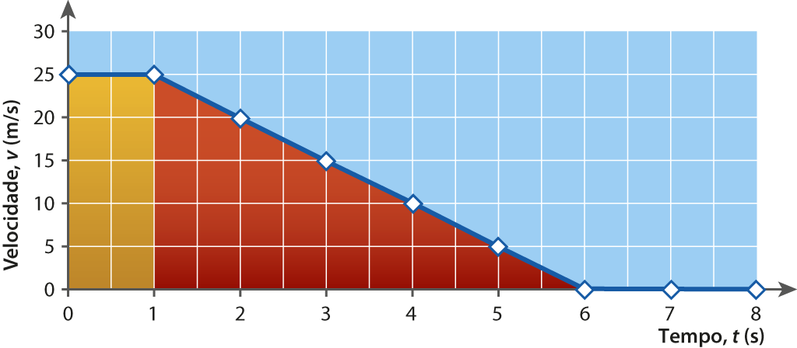
Distância percorrida a partir de um gráfico velocidade-tempo
A distância percorrida por um copo, num determinado intervalo de tempo, pode ser obtida num gráfico velocidade-tempo, v = f(t), calculando, nesse intervalo de tempo, a “área” compreendida entre a linha do gráfico velocidade tempo e o eixo do tempo.
M6

Slide 10
Distância percorrida a partir de um gráfico velocidade-tempo
distância de reação = altura do retângulo × base do retângulo
ou seja
d_{reação} = v × Δt_{reação}
M6

Slide 11
Distância percorrida a partir de um gráfico velocidade-tempo
altura do triângulo × base do triângulo
Intervalo de tempo
distância de travagem =
ou seja
v × Δt_{travagem}
2
d_{travagem} =
M6

Slide 12
Síntese de conteúdos
Os limites de velocidade rodoviária previstos no código da Estrada são apresentados em km/h e dizem respeito à velocidade instantânea, isto é, dizem respeito à velocidade que é medida, instantaneamente, no velocímetro do automóvel.
O tempo de reação é o intervalo de tempo decorrido entre o instante em que o condutor se apercebe do obstáculo e o instante em que se inicia a travagem.
A distância percorrida pelo veículo durante o tempo de reação designa-se por distância de reação.
O tempo de travagem é o intervalo de tempo decorrido entre o instante em que se inicia a travagem e o instante em que o veículo para.
A distância percorrida pelo veículo durante o tempo de travagem designa-se por distância de travagem.
Para evitar um acidente, um veículo deverá estar, no instante em que avista o obstáculo, a uma distância mínima igual à distância de reação mais a distância de travagem. Esta distância mínima designa-se por distância de segurança.
Num gráfico velocidade-tempo, v = f(t), a distância percorrida por um copo, num determinado intervalo de tempo, é obtida, calculando, nesse intervalo de tempo, a “área” compreendida entre a linha do gráfico velocidade-tempo e o eixo do tempo.
M6

